Slide 1
Da Grécia Antiga ao Estado Moderno
Breve evolução histórica:

Slide 2
1. Da Grécia Antiga à idade Moderna
Grécia antiga
Associações fundadas na base da solidariedade familiar
Idade Média
Guildas
Associações de profissionais relacionado com o processo de renascimento comercial e urbano
Guildas de alfaiates, sapateiros, ferreiros, artesãos, comerciantes, artistas plásticos entre outros profissionais
Objetivo principal a defesa dos interesses económicos e profissionais dos trabalhadores que as integravam
Os trabalhadores associados eram obrigados a pagar uma determinada quantia

Slide 3
Corporações
Associações, existentes no final da Idade Média, que reuniam trabalhadores (artesãos) de uma mesma profissão
(Existiram corporações de ofícios de diversos tipos como, por exemplo, carpinteiros, ferreiros, alfaiates, sapateiros, padeiros)
Defender os interesses do trabalho e económicos dos trabalhadores
Grande organização
Mestres
Donos de oficina e com muita experiência no ramo em que actuava;
Oficiais
Tinham uma boa experiência na área e recebiam salário pela função exercida

Slide 4
Aprendizes:
jovens em inicio de carreira que estavam na oficina para aprender o trabalho.
Não recebiam salário, mas ganhavam, muitas vezes, uma espécie de ajuda;
Embrião dos sindicatos modernos.

Slide 5
Confrarias:
A maioria das confrarias apareceram durante os séculos XII e XIII e assumiram a forma de associações voluntárias, onde se agrupavam os irmãos para um auxílio mútuo, tanto no aspecto material como na componente espiritual
As suas competências só mais tarde seriam redefinidas, quando, no Concílio de Trento, tomou corpo a divisão entre:
confrarias laicas: podiam ser fundadas sem a intervenção do poder religioso
confrarias eclesiásticas: deviam a sua criação a um prelado, submetida a um estatuto, aprovado pelo bispo e, inexoravelmente, sujeita às visitações de um delegado do bispo que, em conformidade com os poderes que detinha da autoridade eclesiástica, conferia e fiscalizava todas as contas (receita, despesa, ofertas, etc.) da confraria.

Slide 6
Misericórdias
Instituições criadas com o intuito de prestar assistência aos necessitados
Origem século XIII
Ordens mendicantes, sobretudo franciscanos e dominicanos
Carácter assistencialista de certas corporações medievais
Irmãos da Confraria de Santa Maria de Rocamador, carácter hospitalário, originários de França instalaram-se em Portugal em 1193
D. Afonso V foi obrigado a expulsar a Irmandade devido a abusos e à decadência das ordens religiosas
Institucionalmente é o ano de 1448 que marca o ano da fundação da primeira Misericórdia, a de Lisboa, pela mão da Rainha D. Leonor
Desenvolveram-se a partir desta data por todo o país as Misericórdias

Slide 7
A concretização do conceito de economia social Da Revolução Francesa à II República (1848)
Revolução Francesa coloca em causa toda a estrutura social e de organização do “Ancien Regime”.
A igualdade de tratamento dos cidadãos conduz à proibição de todas as estruturas associativas intermédias (corporações e associações).
Interdição de todas as formas de solidariedade (dissolução de confrarias) e de resistência (manifestações e greves)
A nova estrutura destrói de forma evidente
As solidariedades de proximidade
A pauperização generalizada da população operária

Slide 8
Mas, ultrapassando as interdições, surgem
Associações operárias e movimentos de contestação
Agrupamentos populares criados para reivindicar o direito do trabalho e o direito do associativismo
Mutualidades, com o objectivo de promover a previdência , bem fazer e resistência, combinando a segurança contra os riscos sociais

Slide 9
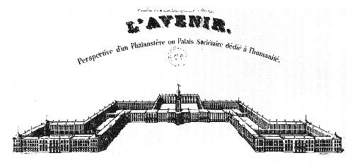
Associações de consumidores para a melhoria do poder de compra
Associações de produtores e formas de empresas colectivas
Sobretudo a partir de 1840
Journal d’Atelier (1840-50) que promove as associações operárias sob todas as suas formas

Slide 10
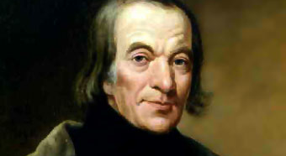
Robert Owen (1771-1858) – País de Gales
Sociedade baseada na cooperação e não na competição;
O problema não estava nas máquinas mas antes no controlo do capital;
Fundador do socialismo e cooperativismo (socialismo utópico)
Princípio filosófico: ninguém é responsável por sua vontade e pelas suas acções.

Slide 11
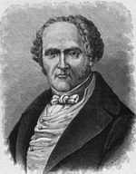
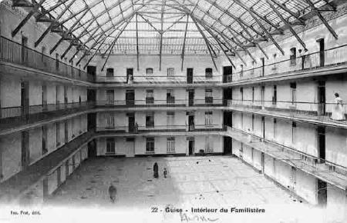
Charles Fourier (1772-1837)
Crítico do economicismo e do capitalismo
Unidades de produção e consumo – falanges ou falanstérios
Família nuclear: económica e passionalmente absurdas
Socialismo libertário (contra cristianismo, contra o conservadorismo)

Slide 12
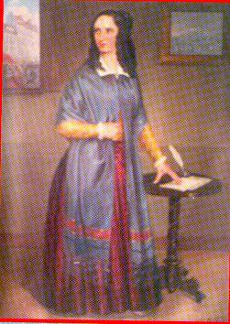
Flora Tristan (1803-1844)
1821 – casa-se
1826 – divorcia-se
1835: Situação das mulheres estrangeiras pobres em França
1837: em prol do divórcio
Influências de Owen, Fourier, movimento operário francês e inglês
Emancipação da mulher e da classe operária
Contra pena de morte, obscurantismo religioso e escravidão
1843 –Projecto de União Operária (visa alargar a cooperação entre a oficina profissional a toda a indústria)

Slide 13
A experiência de Rochdale
1844, Inglaterra (Toad Lane)
Criação de uma cooperativa integrada por 28 operários, determinante dos princípios cooperativos
Influência dos teóricos socialistas
Primazia das cooperativas de consumo sobre as de produção
Os objetivos imediatos para a fundação de Rochdale
Compra e divisão coletiva de uma cesta de suprimentos (já praticada por outros movimentos);
Criação de uma sociedade cooperativa (prática também já conhecida na época).

Slide 14
Novidade: O que fazer com a sobra?
Os princípios cooperativos
Controle democrático: um sócio, um voto
Adesão aberta a novos membros, em igualdade com os membros mais antigos
Distribuição de parte do excedente proporcional às compras
Remuneração limitada do capital
Financiamento perla empresa cooperativa das acções de formação profissional ou geral, pelos seus membros
Neutralidade religiosa
Venda de produtos não adulterados

Slide 15
“Nas grandes cidades inglesas, pode-se ter tudo e da melhor qualidade, mas isto custa muito caro... Na maior parte dos casos, os trabalhadores só recebem o pagamento nos sábados à noite e por isso só chegam ao mercado quando os ricos já escolheram o que havia de melhor... As batatas compradas estão murchas e o queijo é velho, o toucinho rançoso, a carne magra, velha e dura, às vezes proveniente de animais mortos ou doentes...”
Engels
“A comida pode ser adulterada à vontade pelos produtores, usava-se cal para branquear o trigo (...) colocava-se água na cerveja e para lhe dar sabor, usavam ópio.”
Birchall

Slide 16
Influência de Rochdale
“Interesse mútuo” da classe operária “Interesse geral” ou ajuda ao outro
-Francófono- - Anglófono-

Slide 17
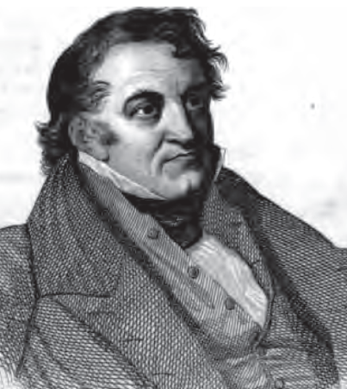
Jean Sismondi (1773-1842)
Denuncía os perigos inerentes aos processos de industrialização
Defendeu
o combate às crises económicas com maior participação dos trabalhadores nos benefícios do crescimento económico
a regulação da concorrência económica pelo governo
Reformas sociais para melhorar a vida dos trabalhadores
Estímulo à pequena propriedade privada
“Nouveaux Principes d’Économie” - 1819

Slide 18

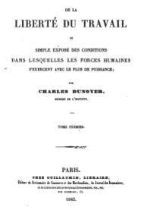
Charles Dunoyer (1786-1862)
Crítica radical do Estado com base na luta de classes (pioneiro dos anarco-capitalistas)
Introduz o termo, Economia Social, pela primeira vez em 1830
“Nouveau Traité d’Économie Sociale” (1830)
Percursor da Escola da Escolha Pública (Public Choice)

